Slide 1
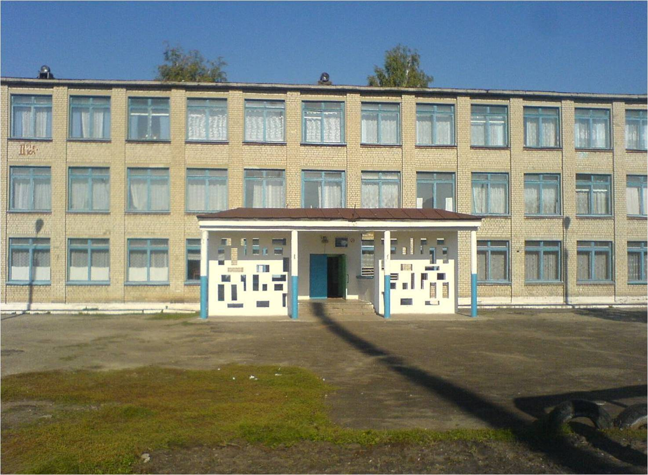

Slide 2
Наш девиз: «Правда, но без громких фраз. красота, но без прикрас. и добро не на показ - вот что дорого для нас».

Slide 3
дарить добро людям;
принимать каждого таким, каков он есть;
сначала думать, потом действовать;
обещал – выполняй, провел – оцени;
не опускай руки перед трудностями.

Slide 4
Учащиеся школы воспитывают волю, Стремление учиться Только на «отлично». Здоровыми умными останемся, С привычками хорошими Никогда не расстанемся! Чтобы улучшить жизнь, Продлить свой век. Гордо заявить готовы: «Я - ЧЕЛОВЕК!»

Slide 5
Историко-краеведческая работа

Slide 6
Детское объединение «Верность»
В течение ряда лет в школе проводится
поисково-краеведческая работа.

Slide 7
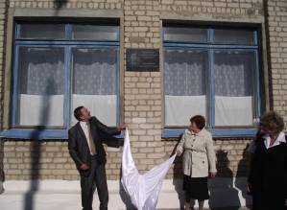
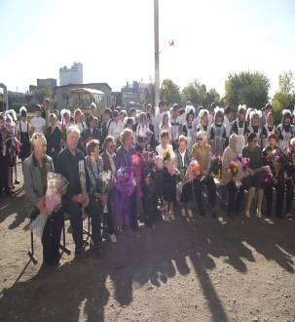
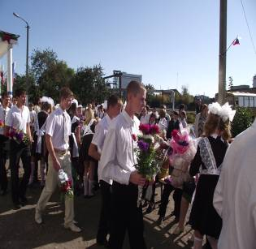
Учащиеся приняли участие в торжественной акции, посвящённой открытию мемориальной доски ветерану - педагогу, отличнику просвещения, ветерану Великой Отечественной войны Мельникову Алексею Георгиевичу.

Slide 8
Волонтерское движение.
Поздравление ветерана: Чиликина Михаила Григорьевича

Slide 10
УЧАЩИЕСЯ ШКОЛЫ УХОЖИВАЮТ ЗА ПАМЯТНИКАМИ ВЕЛИКОЙ ОТЕЧЕСТВЕННОЙ ВОЙНЫ

Slide 11
Защитниками Родины стать нужно отчизне нашей стать щитом. готовимся мы к армии все дружно и этот путь достойно мы пройдем.

